Slide 1
DOSSIER NRD 2026
Dr DEAN Pauline

Slide 2
Patiente de 24 ans, originaire de Nouvelle Calédonie
ATCDs de lupus érythémateux disséminé, diagnostiqué en 2016, avec initialement cutanéo muqueuse, puis rénale (Cellcept)
Antécédent récent myocardite sévère (M6) avec choc cardiogènique, d’origine toxoplasmique, dans un contexte de toxoplasmose disseminée
En attente de greffe cardiaque
Sous Mycophenolate Mofetil (MMF), CTC et Bactrim forte dose
Consultation aux urgences pour fièvre, céphalées et confusion
Scanner cérébral

Slide 3
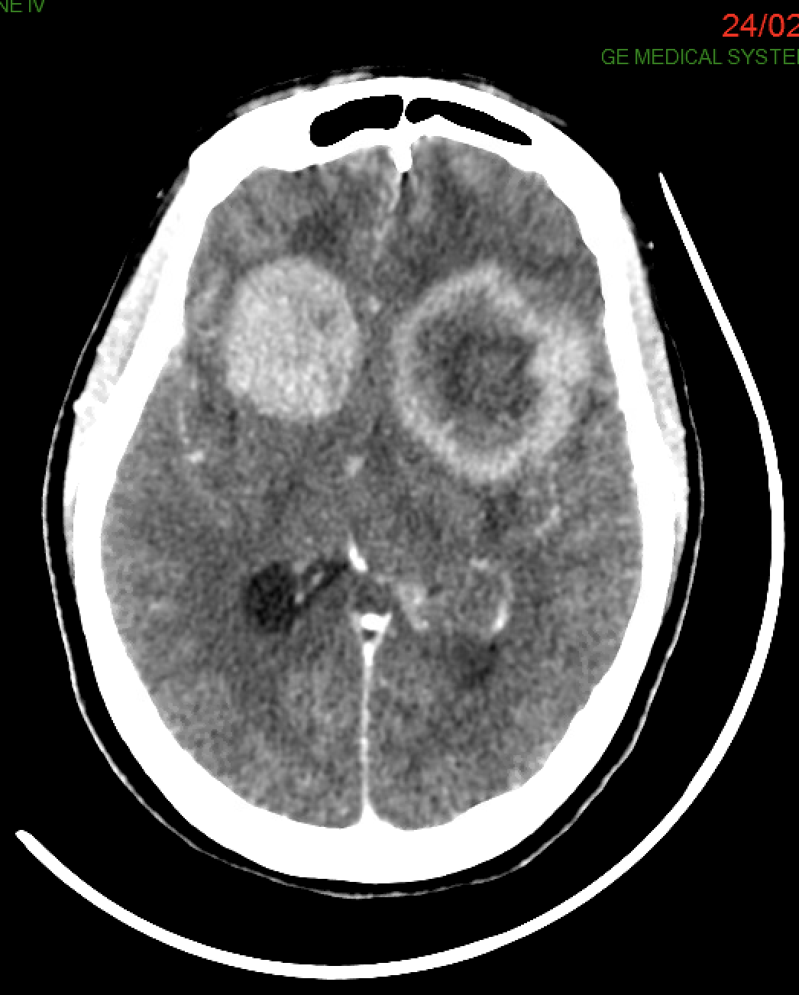
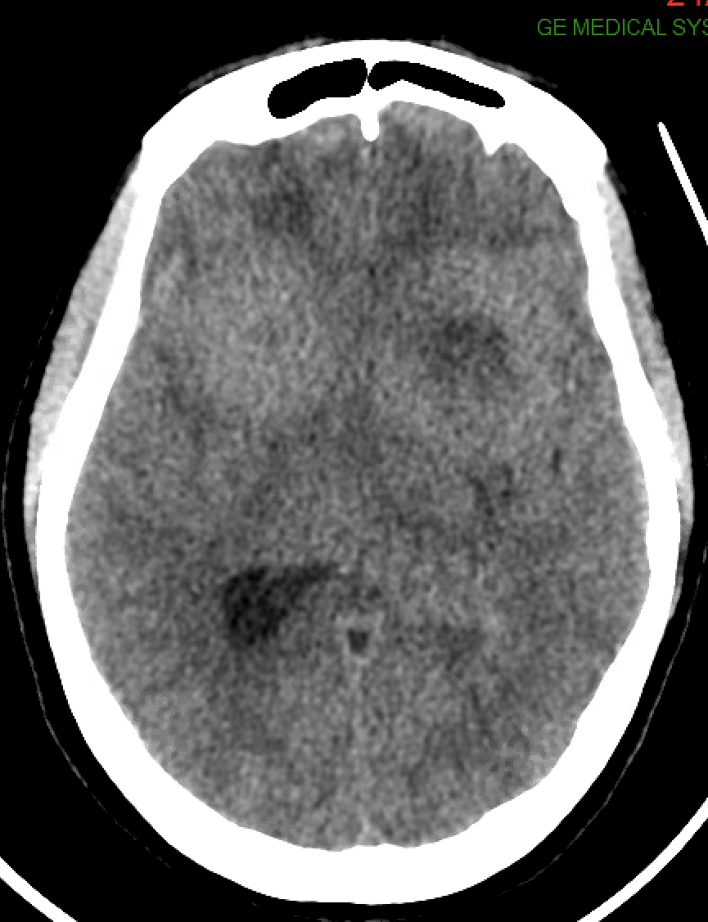
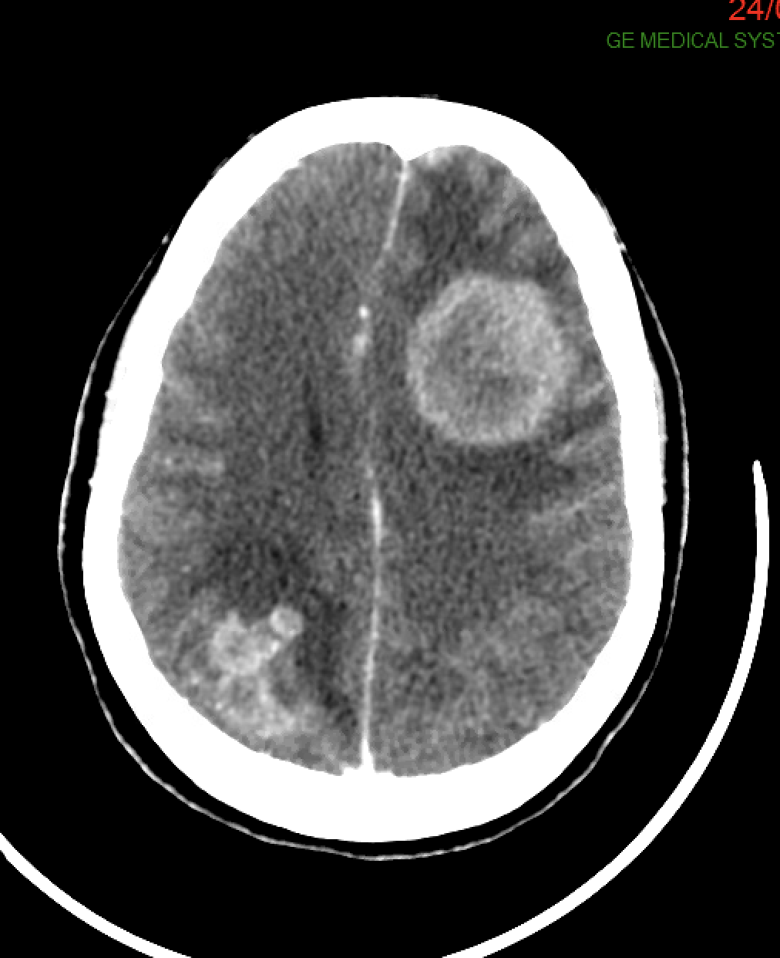
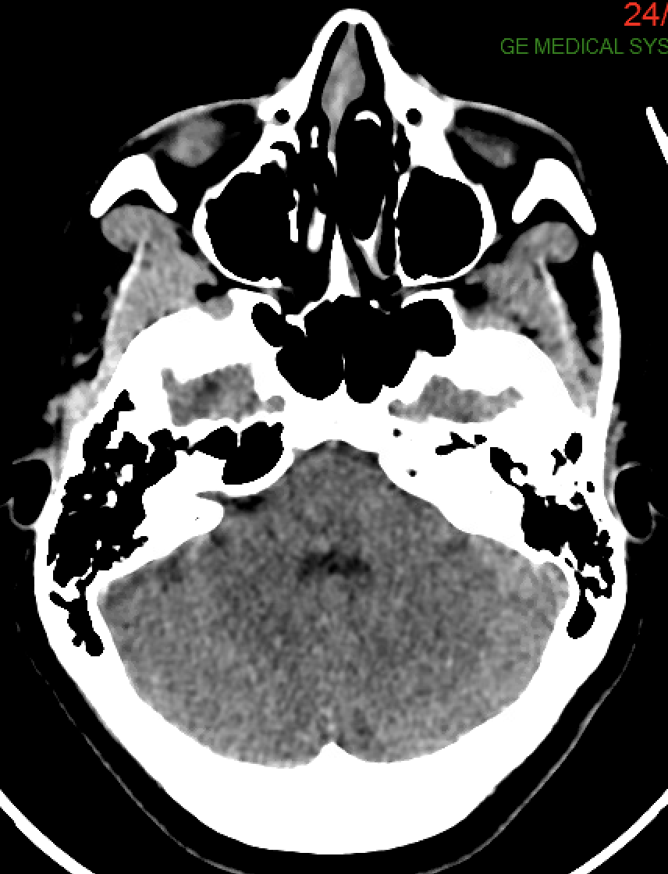
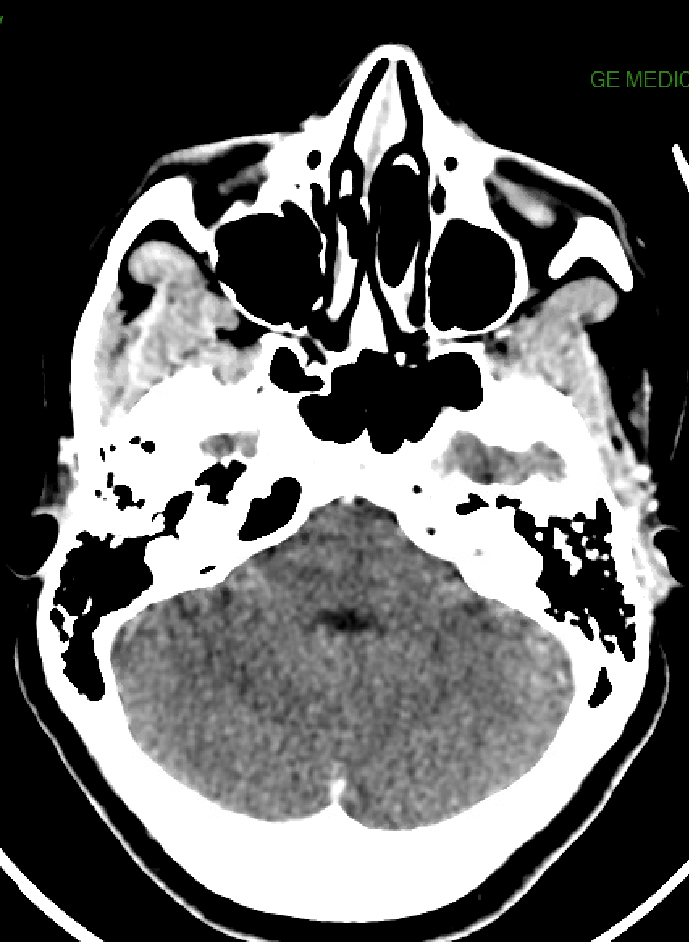
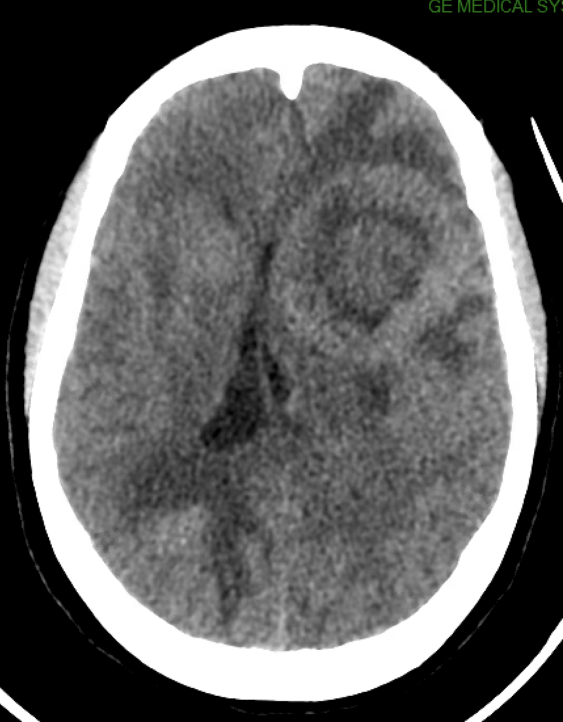
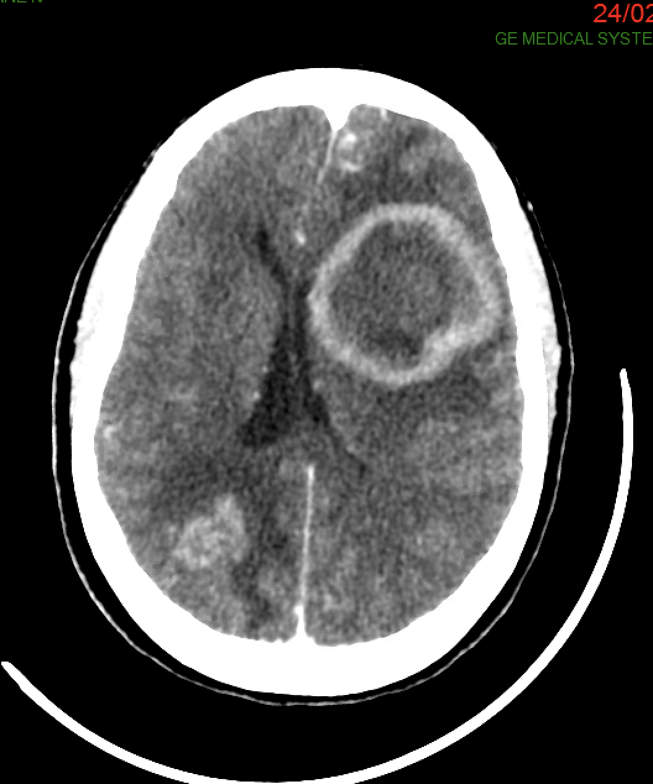
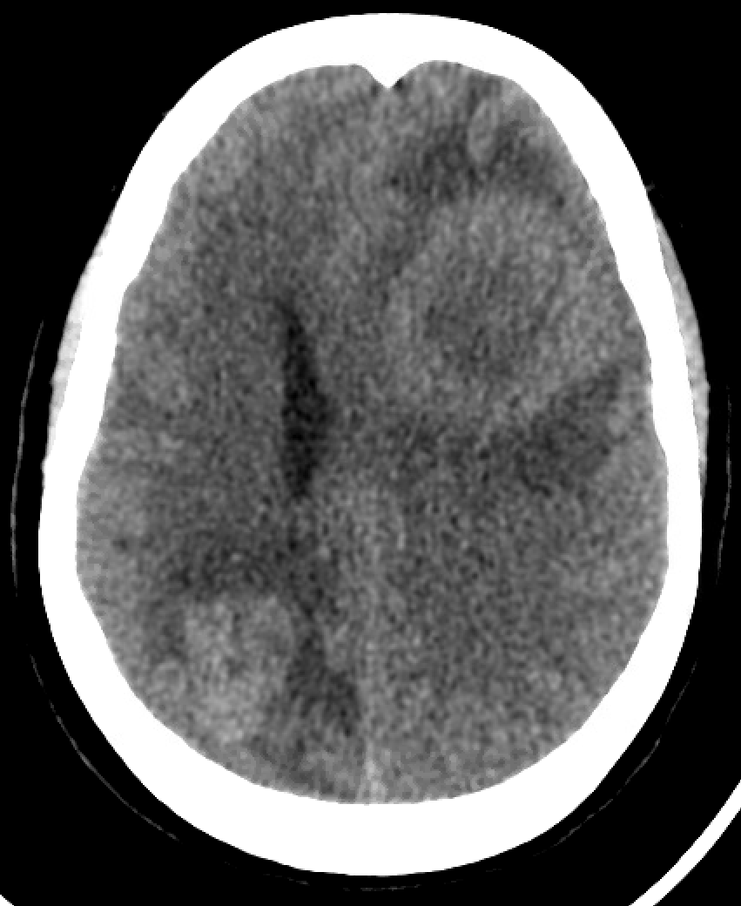
JF 24 ans

Slide 4
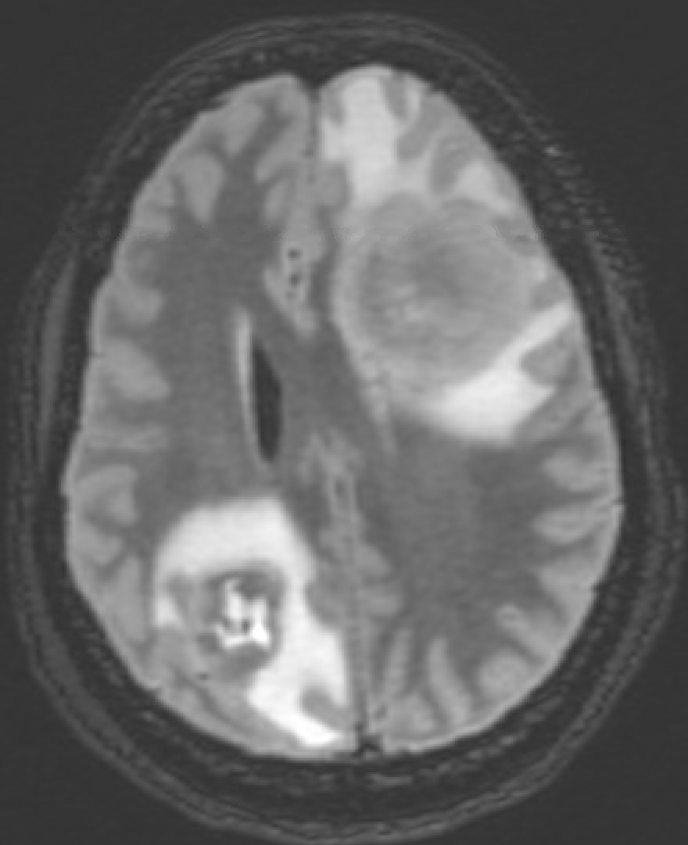
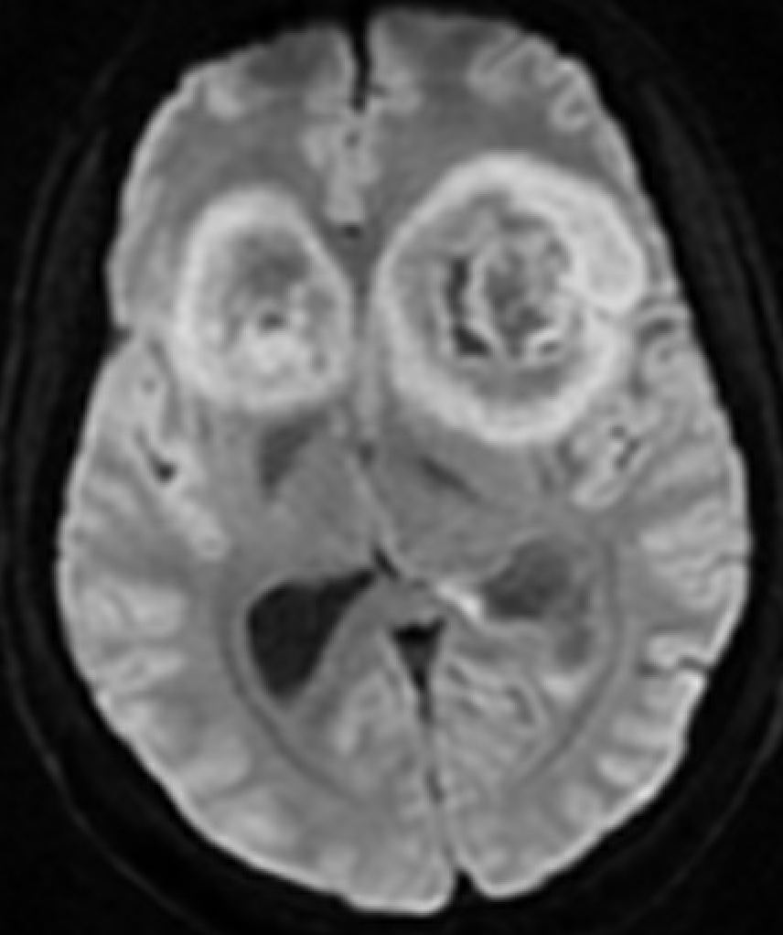
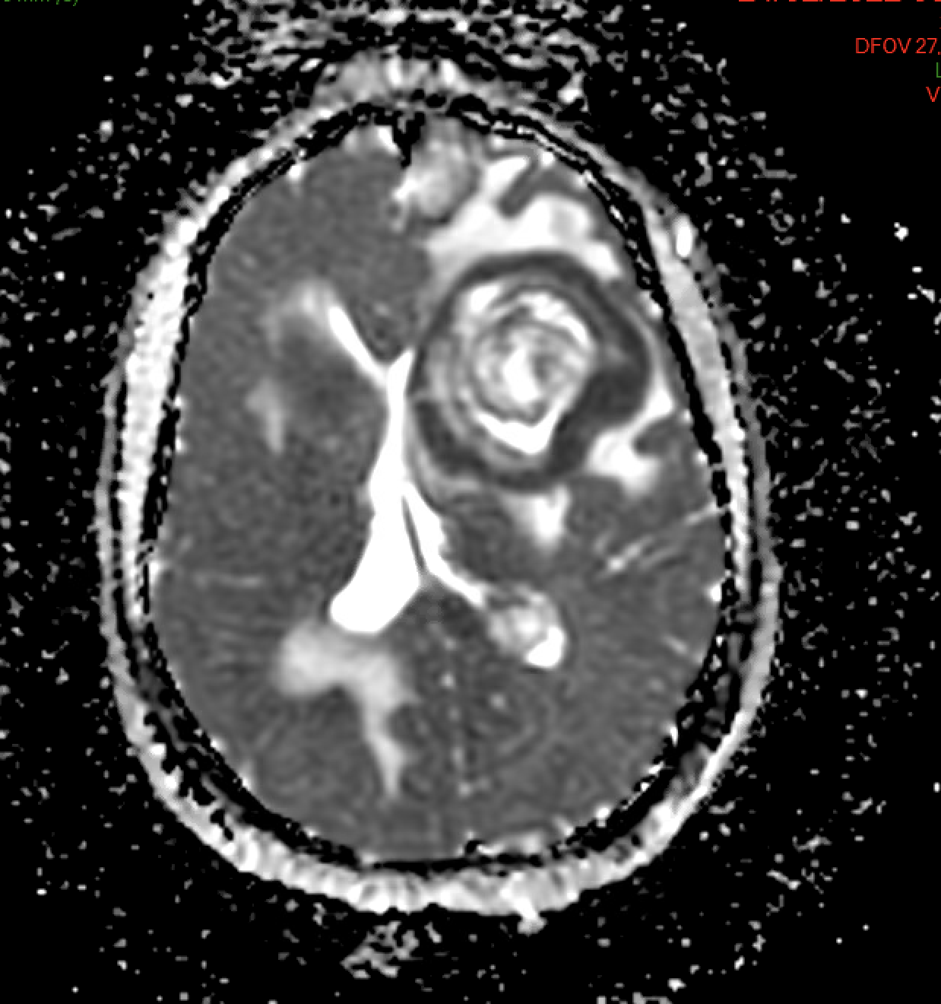
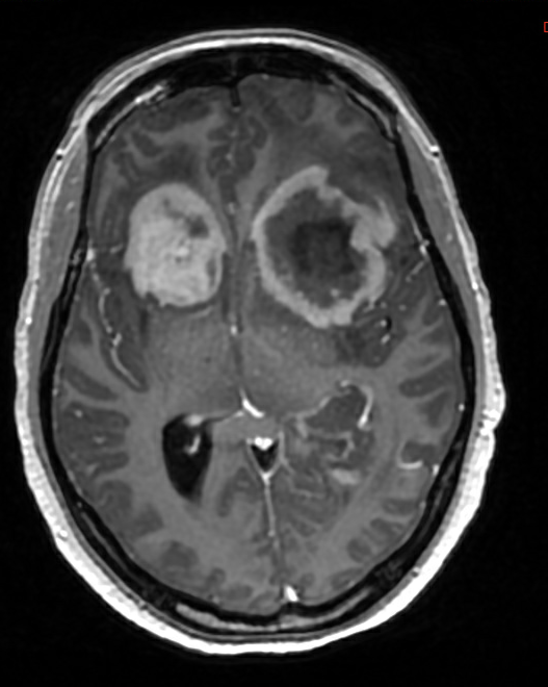
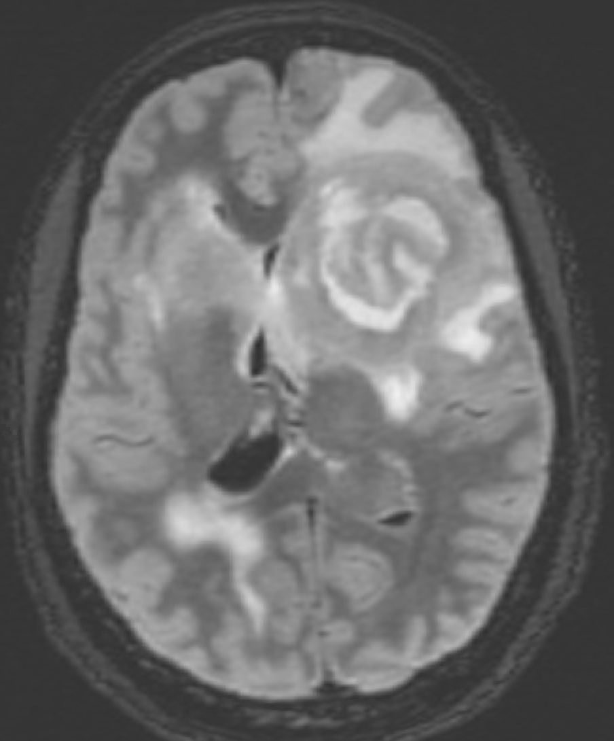
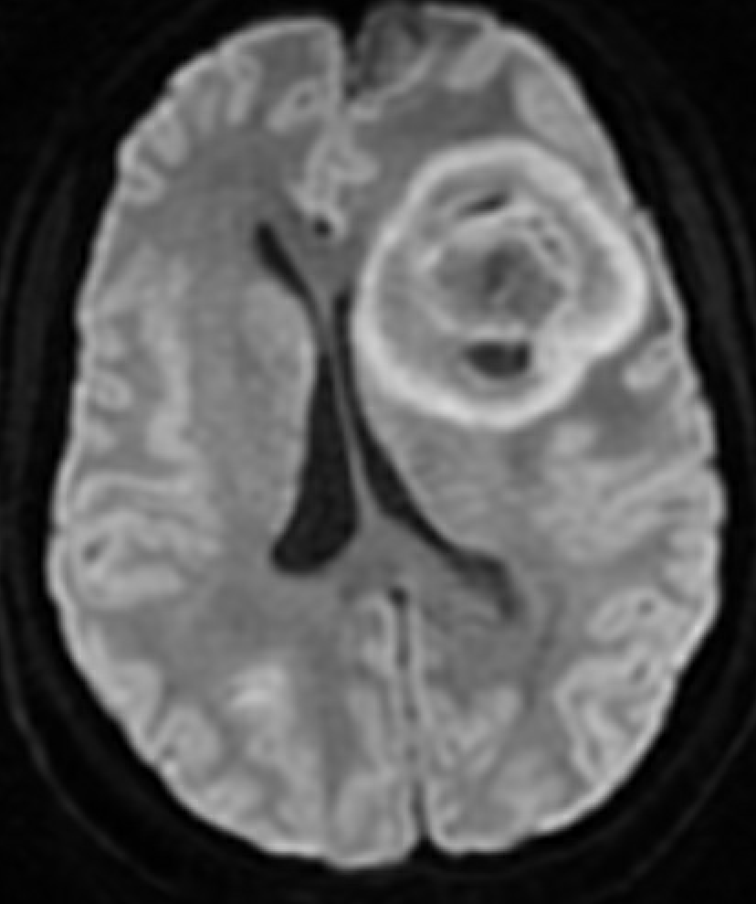
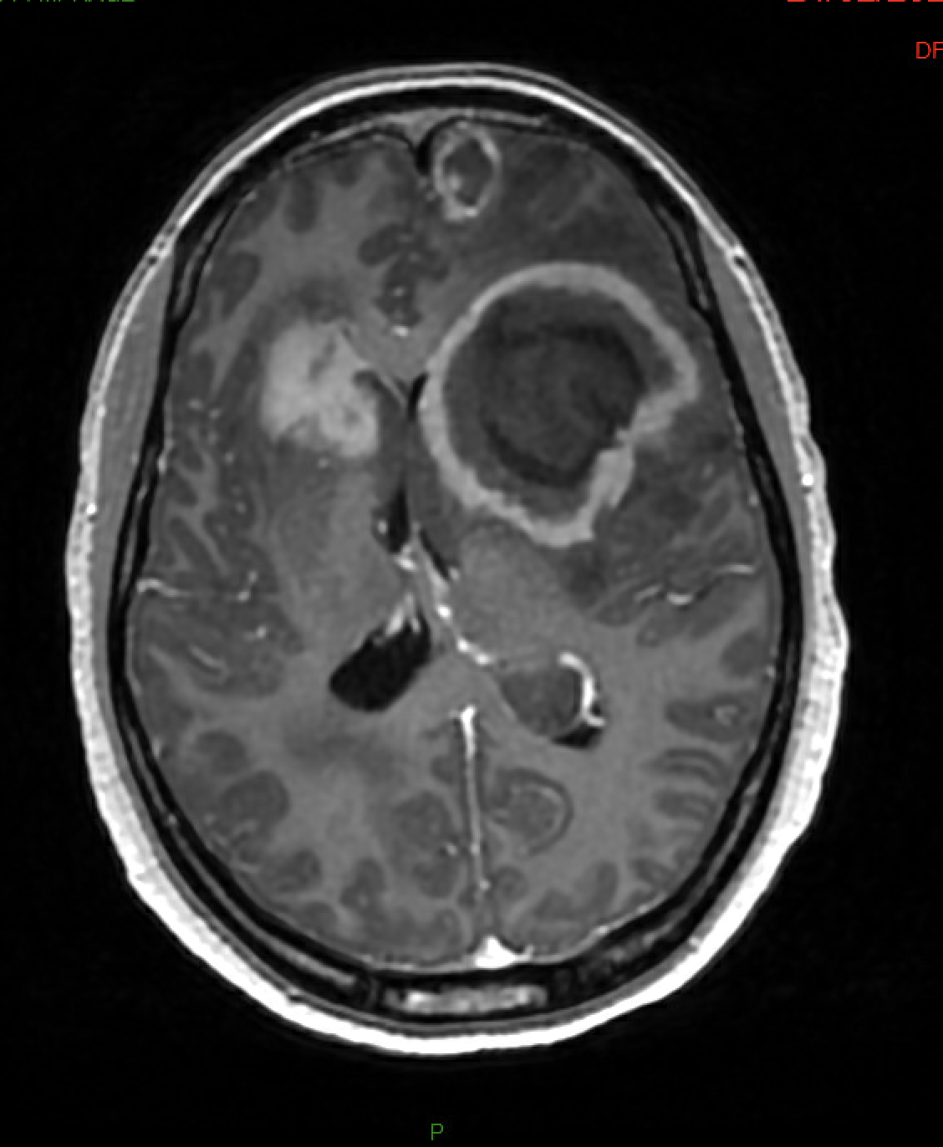
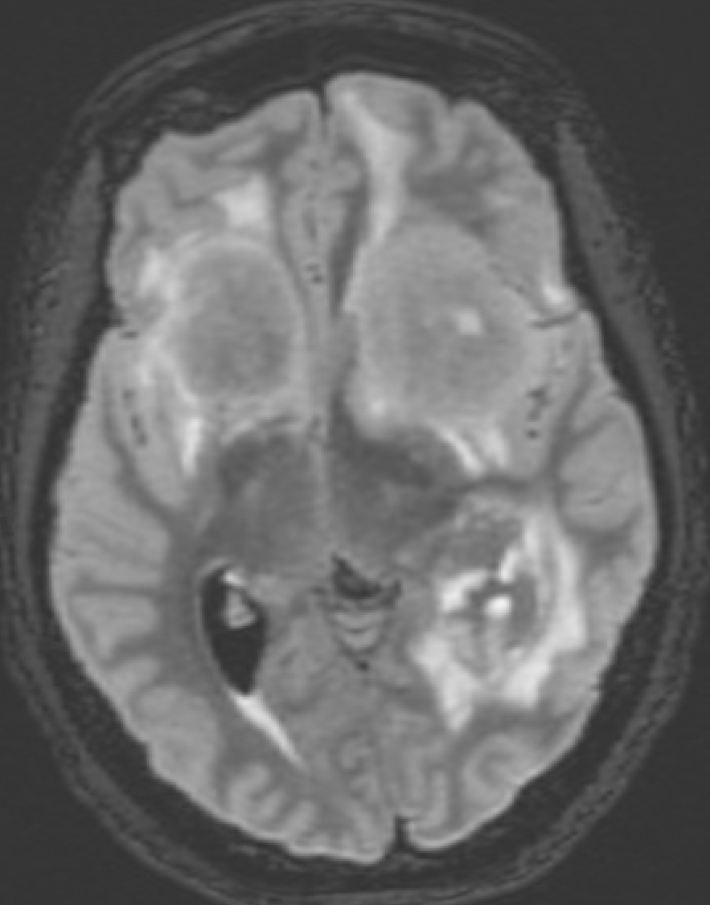
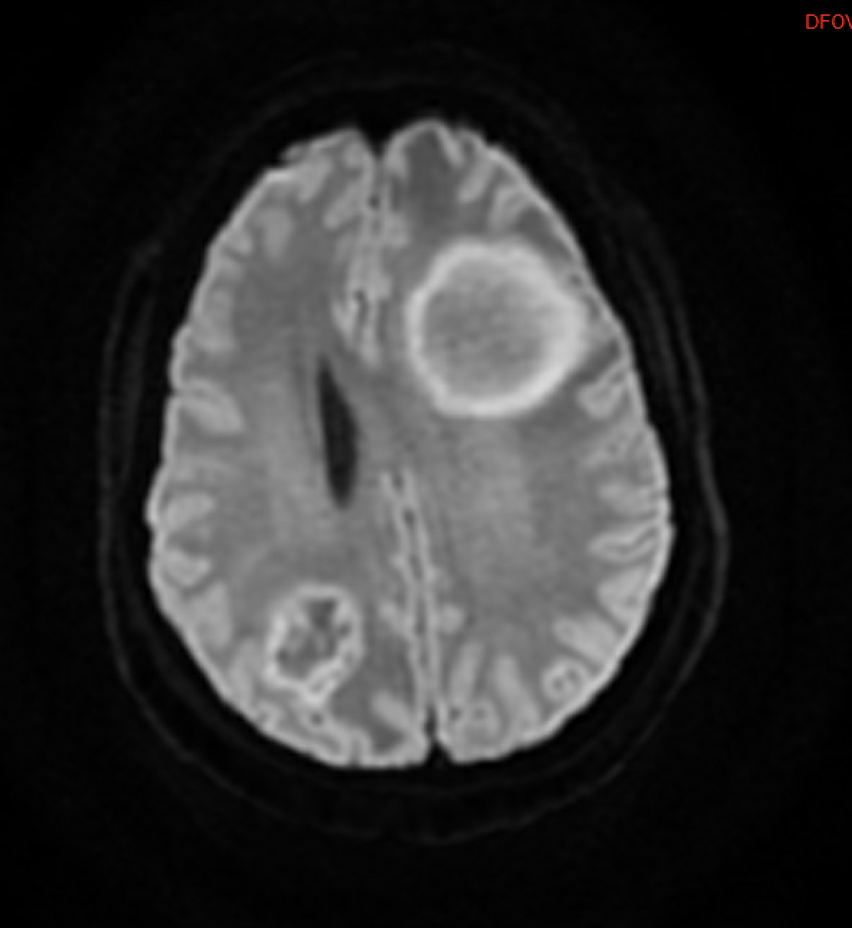
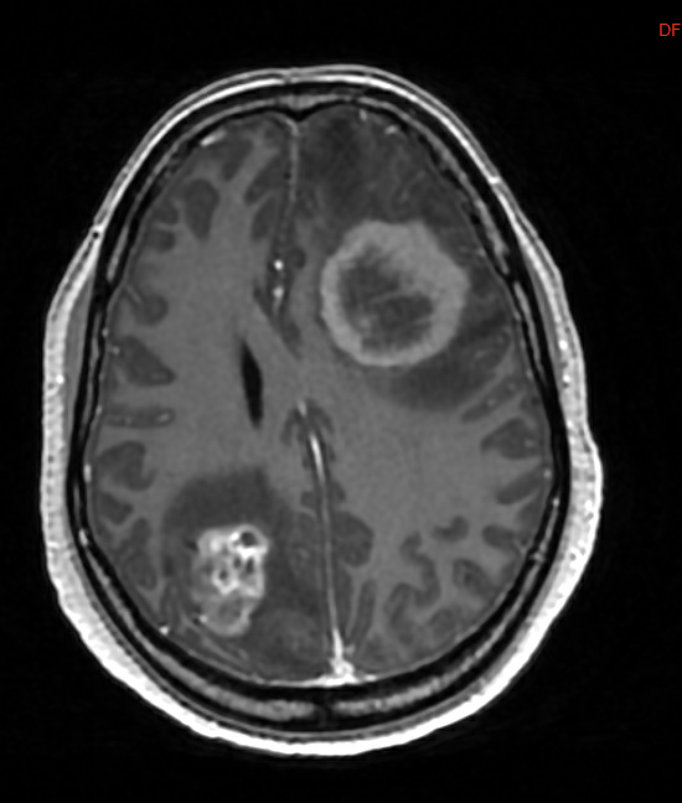
Notes:
Multiples lesions sustentorielles avec prise de contraste en cocarde, avec oedeme perilesionnel marque et effet de masse.

Slide 5
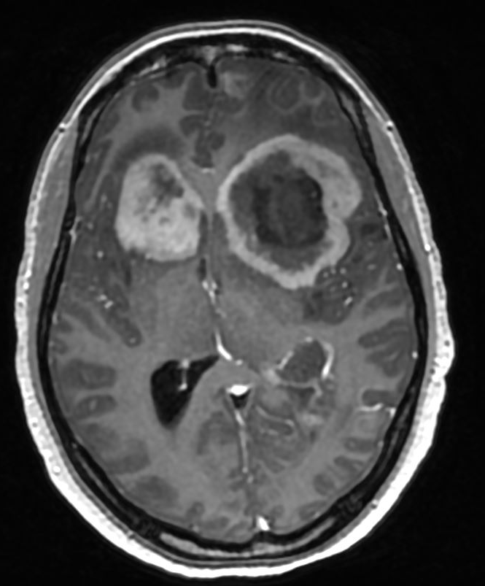
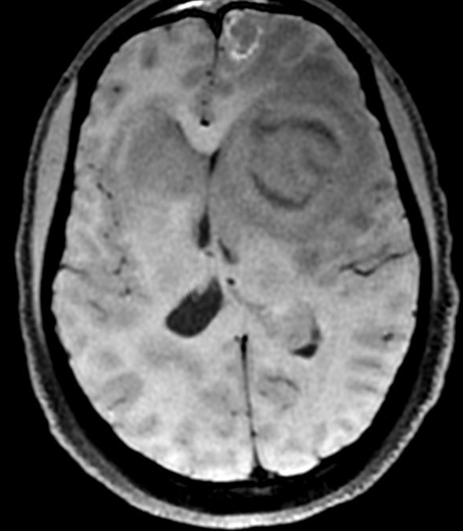
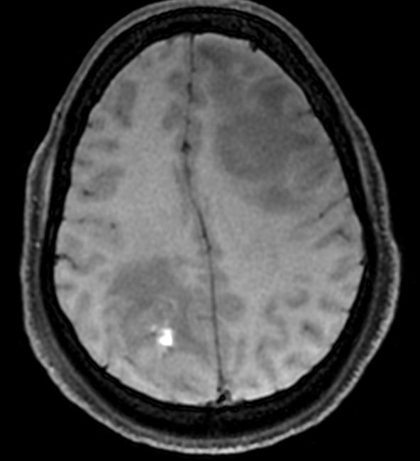
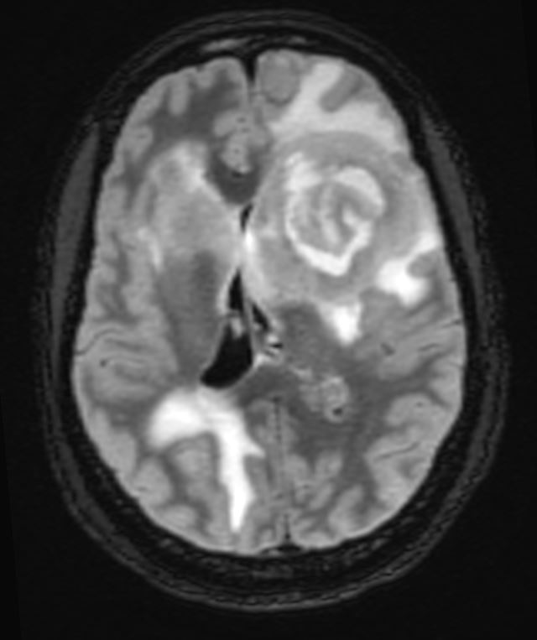


Lésions sus tentorielles hétérogènes
Hyposignal T1 avec composantes hyper
Hypo - iso- hyper signal Flair
Hypersignal diffusion avec restriction ADC en périphérique
Rehaussement hétérogène intense à prédominance périphérique et important œdème péri lésionnel

Slide 6
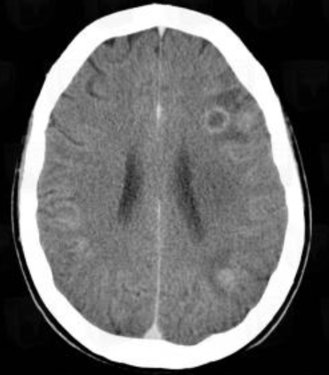
ENCEPHALITE TOXOPLASMIQUE
Infection opportuniste causée par Toxoplasma gondii
Réactivation d'une infection latente dans la plupart des cas
IMAGERIE
  Multiples lésions de taille variable, en général 2-3 cm
  Morphologie arrondie ou ovalaire
  Ubiquitaire à prédominance sus tentorielle : NG, jonction gris-blanc, cervelet

Slide 7
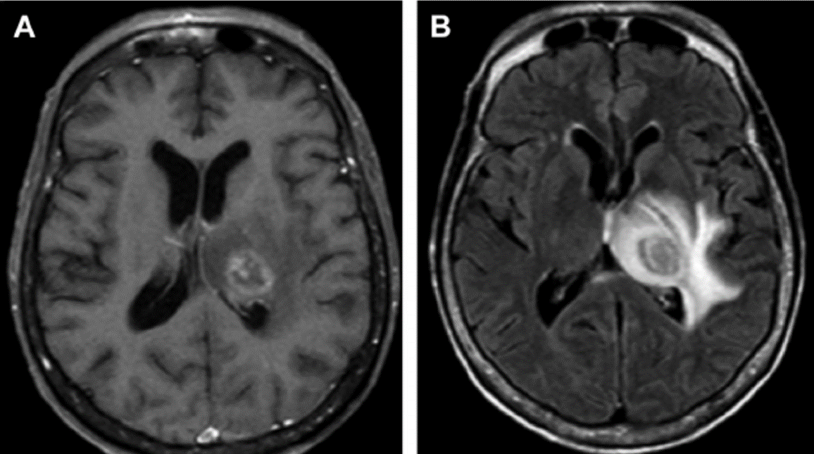
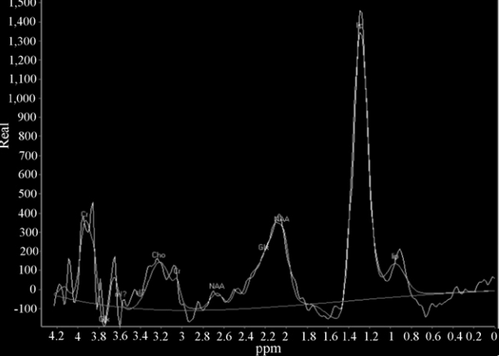
ENCEPHALITE TOXOPLASMIQUE
T1: lésions hypo-intenses mal définies, parfois hyperintenses en rapport avec une nécrose des protéines coagulantes
T2: lésions hypo-intenses + œdème périphérique majeur / taille de la lésion
Diffusion : Variable, hétérogène avec hypo et ADC ds centres nécrotiques, hyper et ADC en périphérie
T1+C: rehaussement annulaire en cocarde ou nodulaire excentrique « eccentric target sign »
Pas d’hyperperfusion
Pic lipides, pas d’augmentation Choline

Slide 8
ENCEPHALITE TOXOPLASMIQUE
Patiente mise sous Traitement anti toxoplasmique, Pyriméthamine, Sufadiazine et Bactrim fortes doses
Aggravation Clinique à H48
Biopsie Cérébrale
Retrouvée au sol Glasgow 3, transfert en reanimation

Slide 9
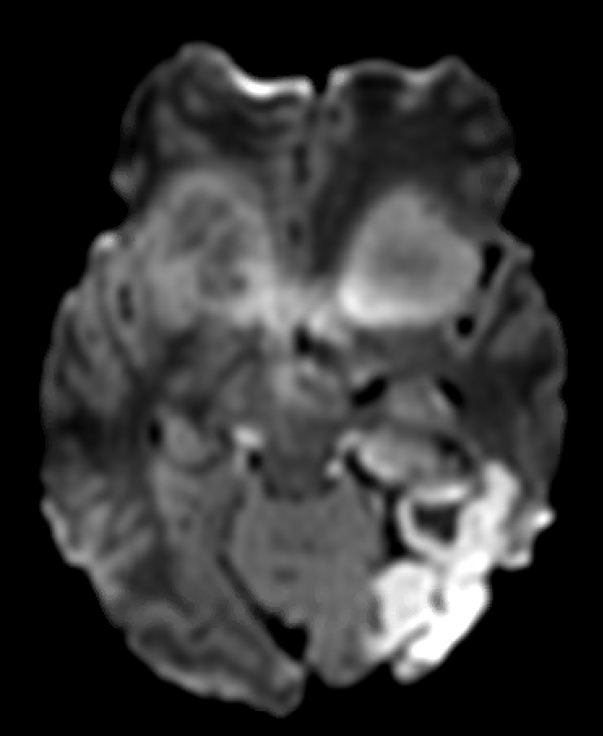
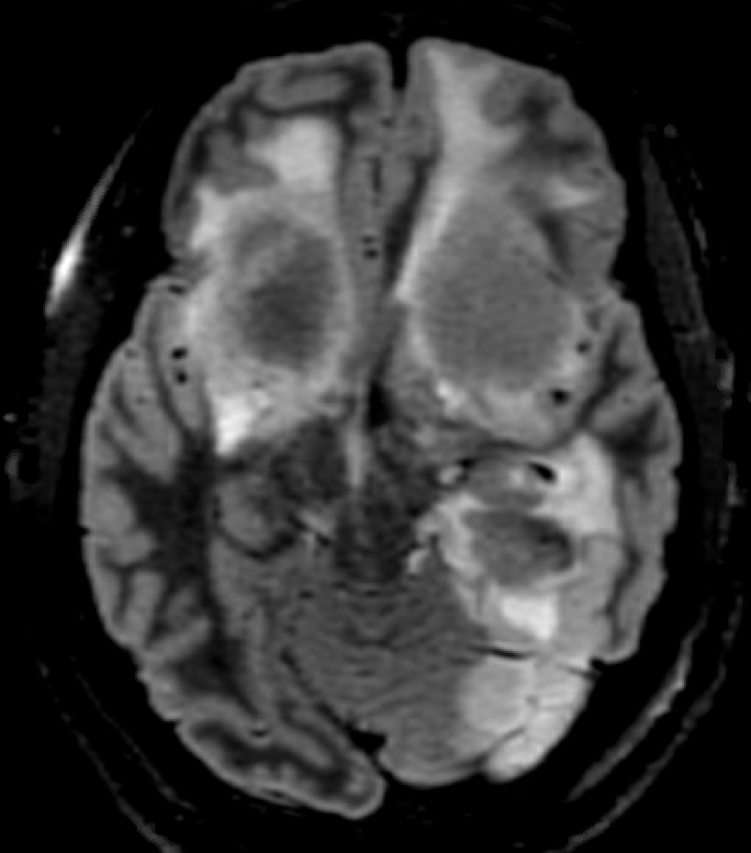
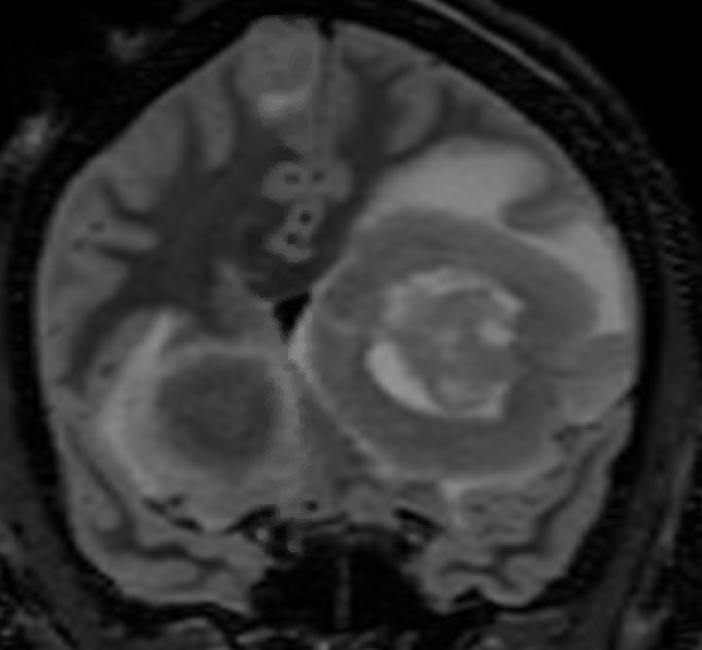
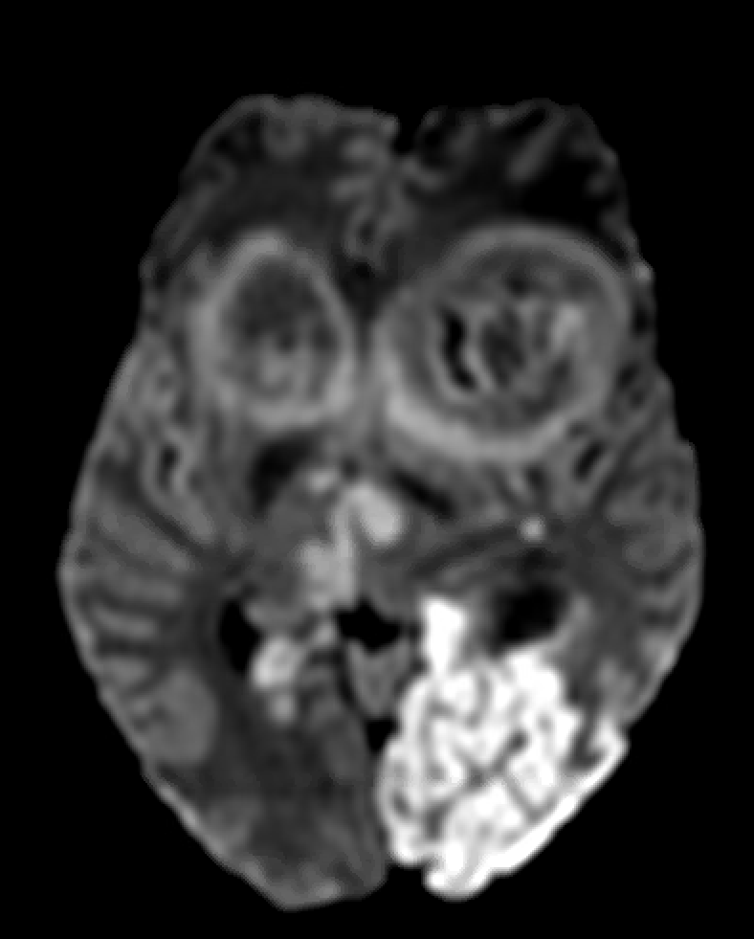
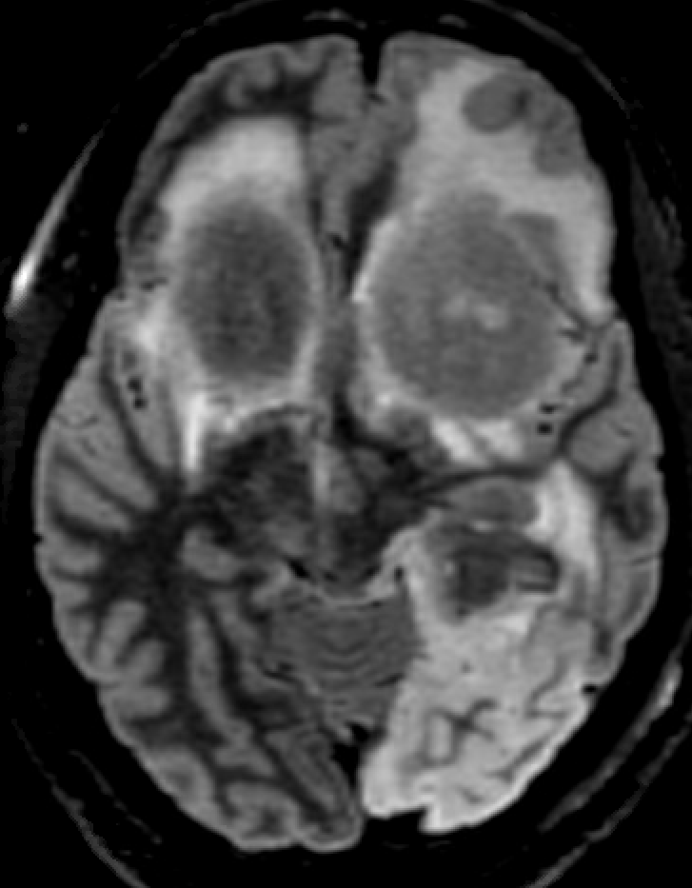
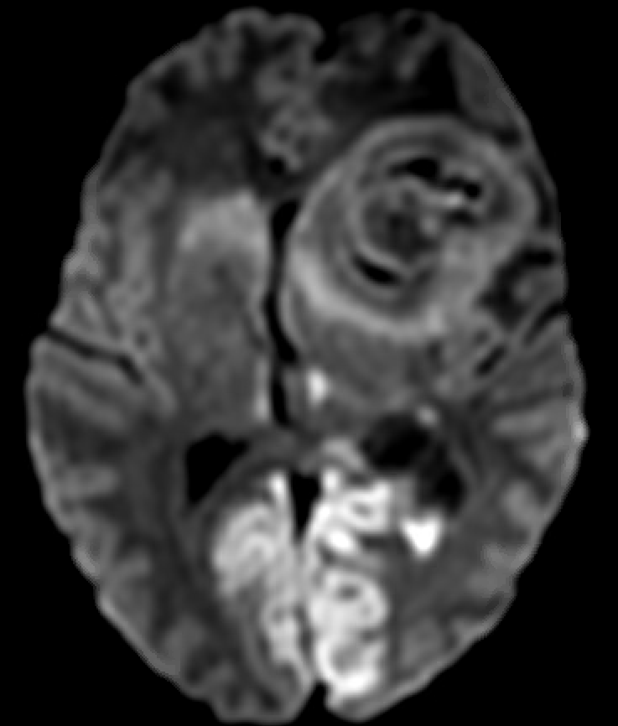
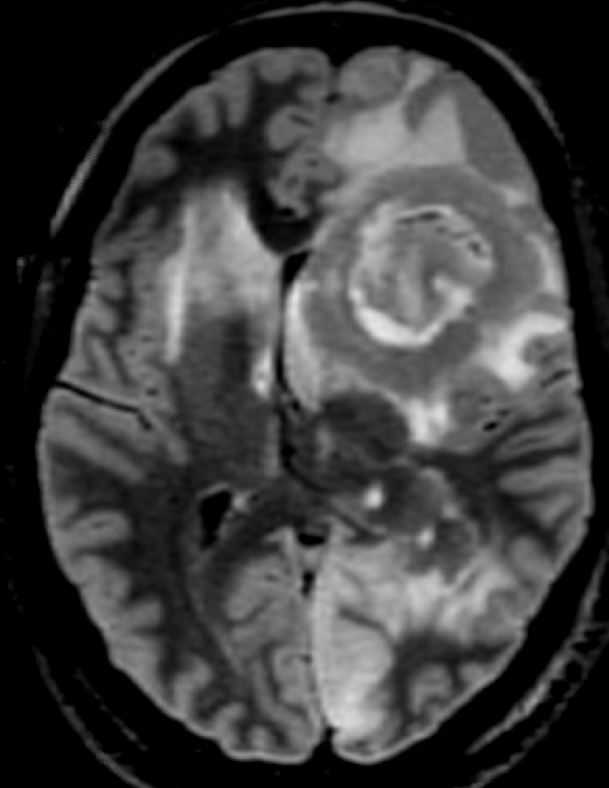
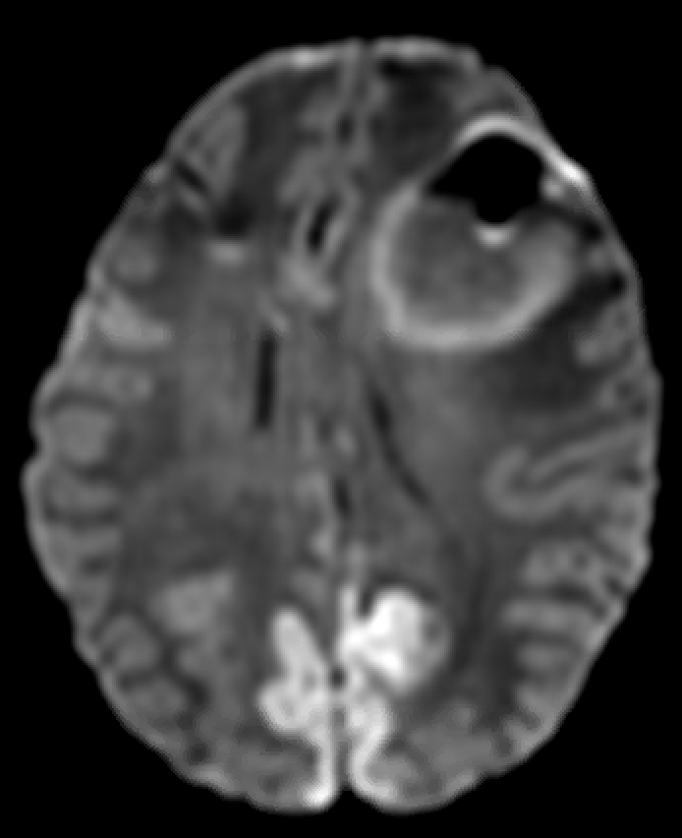
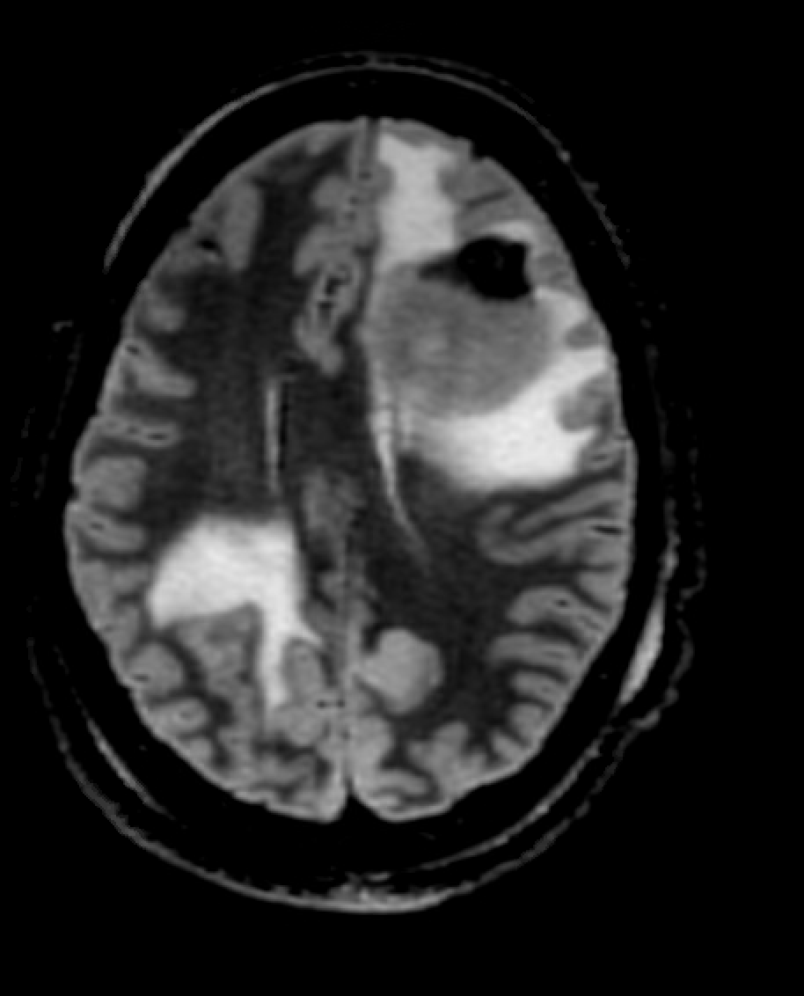
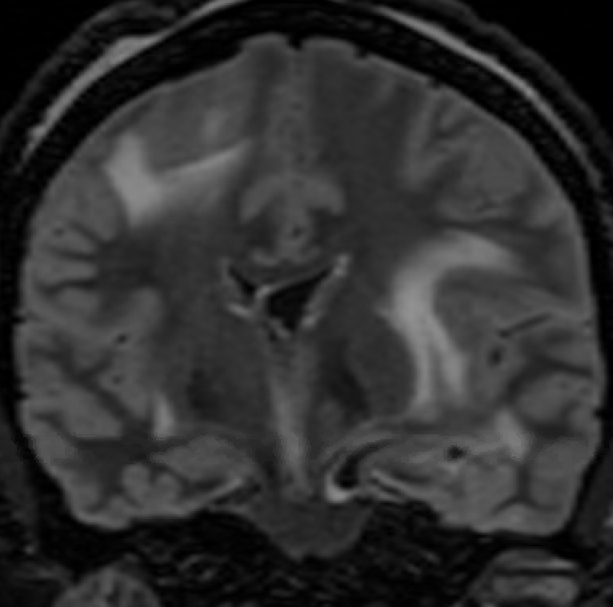

Slide 10
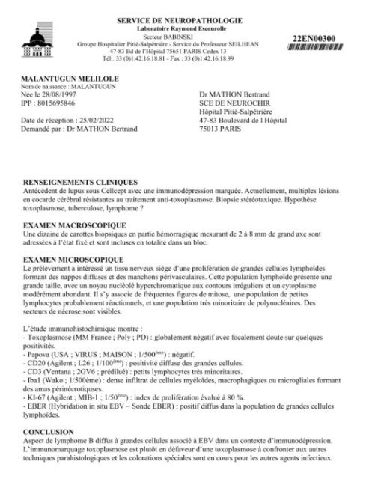
CR biopsie

Slide 11
Lymphome primitif du SNC imMuno cOmpétent immunO déprimé

Slide 12
 | IMMUNO COMPETENT | IMMUNODEPRIME
AGE | Immunocompétent: 6e-7e décennie, âge moyen de 60 ans | Avant 40 ans
LOCALISATION | 60–80 % en sus-tentoriel, NG profonds (10 %) Lésions regroupées autour des ventricules, SG/SB Atteinte fréquente du corps calleux (5–10 %) | Prédominance sus tentorielle Jonction SB/SG NGC
NBE | Masse unique ou < 3 lésions | Multiples
TDM | Masses hyperdenses/isodenses, avec prises de contraste uniforme | Hétérogène, hémorragie, nécrose Prise de contraste annulaire
IRM | T1: signal iso-/hypo-intense homogène T2: signal hypo-intense homogène FLAIR: signal iso-/hypo-intense homogène DIFF: restriction de la diffusion (ADC bas, ratio < 0.8) T1+C: prise de contraste intense homogène | T1: signal iso-/hypo-/hétérogène si hémorragie/ nécrose T2: signal iso-/hypo-/hétérogène si hémorragie/nécrose FLAIR: signal iso-/hypo-intense DIFF: restriction de la diffusion +/- , ratio ADC >1,6 T1+C: pdc périphérique avec nécrose centrale
SPECTRO | Chute NAA - pic lipides Élévation Choline | Chute NAA- pic lipides Elévation Choline (parfois Nle ou diminuée)
PERFUSION | Discrète hyperperfusion Passage au-dessus de la ligne de base, sus décalage lors du retour de la courbe à la ligne de base, traduisant une fuite capillaire | Discrète hyperperfusion Passage au-dessus de la ligne de base, sus décalage lors du retour de la courbe à la ligne de base, traduisant une fuite capillaire

Slide 13
 | TOXOPLASMOSE | LPSNC IMMUNODEPRIME
LOCALISATION | = | Prédominance sus tentorielle Jonction SB/SG NGC
NBE | = | Multiples
TDM | = | Hétérogène, nécrose Prise de contraste annulaire
IRM | = | T1: signal iso-/hypo-/hétérogène si hémorragie/ nécrose T2: signal iso-/hypo-/hétérogène si hémorragie/nécrose FLAIR: signal iso-/hypo-intense DIFF: restriction de la diffusion +/- , ratio ADC >1,6 T1+C: pdc périphérique avec nécrose centrale
SPECTRO | Chute NAA - pic lipides Pas d'élévation Choline | Chute NAA- pic lipides Elévation Choline (parfois Nle ou diminuée)
PERFUSION | Absence d’hyperperfusion | Discrète hyperperfusion Passage au-dessus de la ligne de base, sus décalage lors du retour de la courbe à la ligne de base, traduisant une fuite capillaire

Slide 14
Bibliographie
Ambrosioni, Juan & Alvarez-Martínez et al. (2015). Toxoplasmosis in HIV-Infected Patients
Do Amaral, Lazaro LN, Renato R et al. (2015). Parasitic and Rare Spinal Infections. Neuroimaging Clinics of North America
Haldorsen I.S, Espeland A, Larsson E. Central Nervous System Lymphoma: Characteristic Findings on Traditional and Advanced Imaging. American Journal of Neuroradiology Jun 2011, 32 (6) 984-992
Pons-Escoda A, Naval-Baudin P, Velasco R et al. Imaging of Lymphomas Involving the CNS: An Update-Review of the Full Spectrum of Disease with an Emphasis on the World Health Organization Classifications of CNS Tumors 2021 and Hematolymphoid Tumors 2022. American Journal of Neuroradiology Feb 2023
Osborn A, Salzman K, Jhaveri M. 3eme edition. Neuro-imagerie. Elsevier Masson, 2021
Le lymphome cérébral primitif Primary central nervous system lymphoma C. Birzu*, K. Hoang-Xuan*, C. Houillier*

